Slide 1
Πώς περιγράφεται ένα πλοίο εξωτερικά;
Γεωμετρικά χαρακτηριστικά της γάστρας των πλοίων
Ναυπηγία – ΝΔ ΙV (Μαχ) 8ο Εξάμηνο
Διάλεξη 8η

Slide 2
Γεωμετρικά χαρακτηριστικά της γάστρας των πλοίων
1 Κατηγορίες πλοίων
Με βάση την αποστολή και τον τρόπο πλεύσης τους
2 Το πλοίο σε μία και σε καμία διάσταση
Βασικές διαστάσεις πλοίων και συντελεστές γάστρας
3 Το πλοίο σε δύο διαστάσεις
Ναυπηγικά σχέδια – Table of offsets
4 Το πλοίο σε τρεις διαστάσεις
Σχεδιαστικά προγράμματα στη ναυπηγία

Slide 3
Οι βασικές διαστάσεις ενός πλοίου
superstructure
main deck
hull
keel

Slide 4
Οι βασικές διαστάσεις ενός πλοίου
BL
BaseLine (BL)
Forward and Aft Perpendiculars (FP, AP)
Length Between Perpendiculars (LBP or LPP)

Slide 5
Οι βασικές διαστάσεις ενός πλοίου
LOA
BL
BaseLine (BL)
Length OverAll (LOA)
Forward and Aft Perpendiculars (FP, AP)
Length Between Perpendiculars (LBP or LPP)

Slide 6
Οι βασικές διαστάσεις ενός πλοίου
LOA
DWL
BL
BaseLine (BL)
Length OverAll (LOA)
Design WaterLine (DWL)
Forward and Aft Perpendiculars (FP, AP)
Length Between Perpendiculars (LBP or LPP)

Slide 7
Οι βασικές διαστάσεις ενός πλοίου
LOA
DWL
BL
LWL
BaseLine (BL)
Length OverAll (LOA)
Design WaterLine (DWL)
Length of design WaterLine (LWL)
Forward and Aft Perpendiculars (FP, AP)
Length Between Perpendiculars (LBP or LPP)

Slide 8
Οι βασικές διαστάσεις ενός πλοίου
LOA
DWL
BL
LWL
BaseLine (BL)
Length OverAll (LOA)
Design WaterLine (DWL)
Length of design WaterLine (LWL)
Forward and Aft Perpendiculars (FP, AP)
Length Between Perpendiculars (LBP or LPP)

Slide 9
Οι βασικές διαστάσεις ενός πλοίου
LOA
DWL
BL
AP
FP
BaseLine (BL)
Length OverAll (LOA)
Design WaterLine (DWL)
Length of design WaterLine (LWL)
Forward and Aft Perpendiculars (FP, AP)

Slide 10
Οι βασικές διαστάσεις ενός πλοίου
LOA
DWL
BL
LPP
AP
FP
BaseLine (BL)
Length OverAll (LOA)
Design WaterLine (DWL)
Length of design WaterLine (LWL)
Forward and Aft Perpendiculars (FP, AP)
Length Between Perpendiculars (LBP or LPP)

Slide 11
Οι βασικές διαστάσεις ενός πλοίου
LOA
DWL
BL
LPP / 2
AP
FP
BaseLine (BL)
Length OverAll (LOA)
Design WaterLine (DWL)
Length of design WaterLine (LWL)
Forward and Aft Perpendiculars (FP, AP)
Length Between Perpendiculars (LBP or LPP)

Slide 12
Οι βασικές διαστάσεις ενός πλοίου
AP
FP
WL
C
L

Slide 13
Οι βασικές διαστάσεις ενός πλοίου
AP
FP
Beam or Breadth (B)
Depth (D)
Draft or Draught (T)
Freeboard (f)
B
WL
C
L

Slide 14
Οι βασικές διαστάσεις ενός πλοίου
AP
FP
Beam or Breadth (B)
Depth (D)
Draft or Draught (T)
Freeboard (f)
B
WL
D
C
L

Slide 15
Οι βασικές διαστάσεις ενός πλοίου
AP
FP
Beam or Breadth (B)
Depth (D)
Draft or Draught (T)
Freeboard (f)
B
WL
D
T
C
L

Slide 16
Οι βασικές διαστάσεις ενός πλοίου
AP
FP
Beam or Breadth (B)
Depth (D)
Draft or Draught (T)
Freeboard (f)
B
WL
f
D
T
C
L

Slide 17
Όμως, τα παραπάνω στοιχεία δεν δίνουν καμία πληροφορία για τη γάστρα του πλοίου !

Slide 18
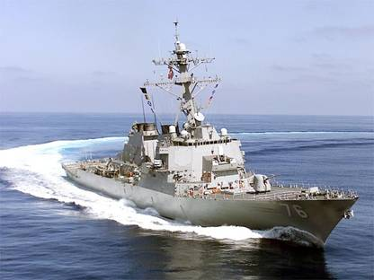
Όμως, τα παραπάνω στοιχεία δεν δίνουν καμία πληροφορία για τη γάστρα του πλοίου !
Ποιές είναι οι διαφορές στη γάστρα των παρακάτω δύο πλοίων ;

Slide 19
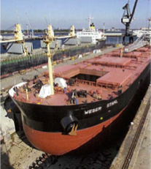
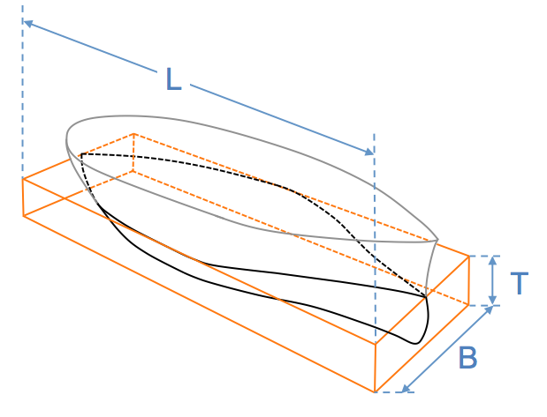
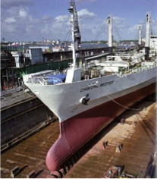
Το σχήμα της γάστρας προσεγγίζεται με τη χρήση αδιάστατων συντελεστών
1
Block Coefficient
$${\text{C}}_{\text{B}}\text{ = }\frac{\text{∇}}{\text{L}\text{∙}\text{B}\text{∙}\text{T}}$$

Slide 20
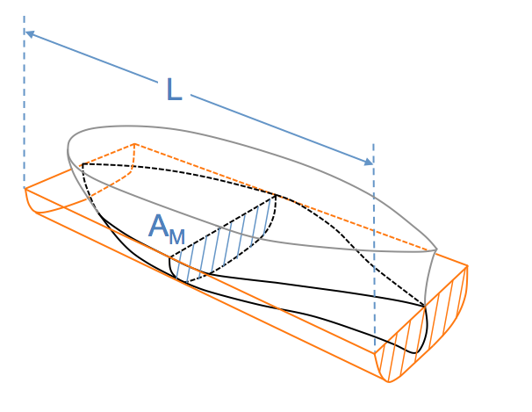
Το σχήμα της γάστρας προσεγγίζεται με τη χρήση αδιάστατων συντελεστών
1
Block Coefficient
Prismatic Coefficient
2
$${\text{C}}_{\text{B}}\text{ = }\frac{\text{∇}}{\text{L}\text{∙}\text{B}\text{∙}\text{T}}$$
$${\text{C}}_{\text{P}}\text{ = }\frac{\text{∇}}{\text{L}\text{ ∙}{ \text{A}}_{\text{M}}}$$

Slide 21
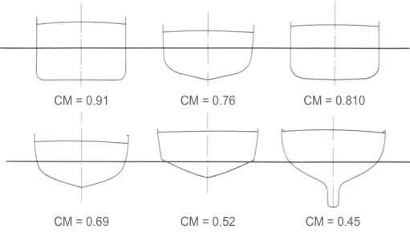
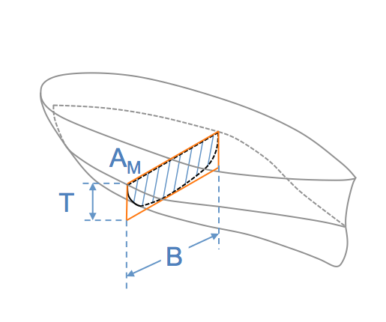
Το σχήμα της γάστρας προσεγγίζεται με τη χρήση αδιάστατων συντελεστών
3
Midship Section Coefficient
$${\text{C}}_{\text{M}}\text{ = }\frac{\text{A}\text{M}}{\text{B}\text{∙}\text{T}}$$

Slide 22
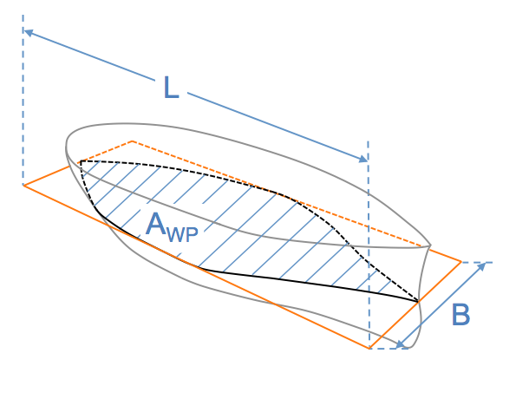
Το σχήμα της γάστρας προσεγγίζεται με τη χρήση αδιάστατων συντελεστών
3
Midship Section Coefficient
4
Waterplane Area Coefficient
$${\text{C}}_{\text{M}}\text{ = }\frac{\text{A}\text{M}}{\text{B}\text{∙}\text{T}}$$
$${\text{C}}_{\text{WP}}\text{ = }\frac{\text{A}\text{WP}}{\text{L}\text{ ∙ }\text{B}}$$

Slide 23
Συχνά, στην «μονοδιάστατη» περιγραφή ενός πλοίου χρησιμοποιούνται λόγοι των κυρίων διαστάσεών του:
Εύρος Τιμών
$$\frac{\text{L}\text{pp}}{\text{B}}$$
3 - 12
Length to Beam ratio
$$\frac{\text{L}\text{pp}}{\text{T}}$$
7 - 30
Length to Draft ratio
$$\frac{\text{B}}{\text{T}}$$
1.8 - 4
Beam to Draft ratio
$$\frac{\text{∇}}{\text{L}\text{pp}\text{3}}$$
Volumetric Coefficient

Slide 24
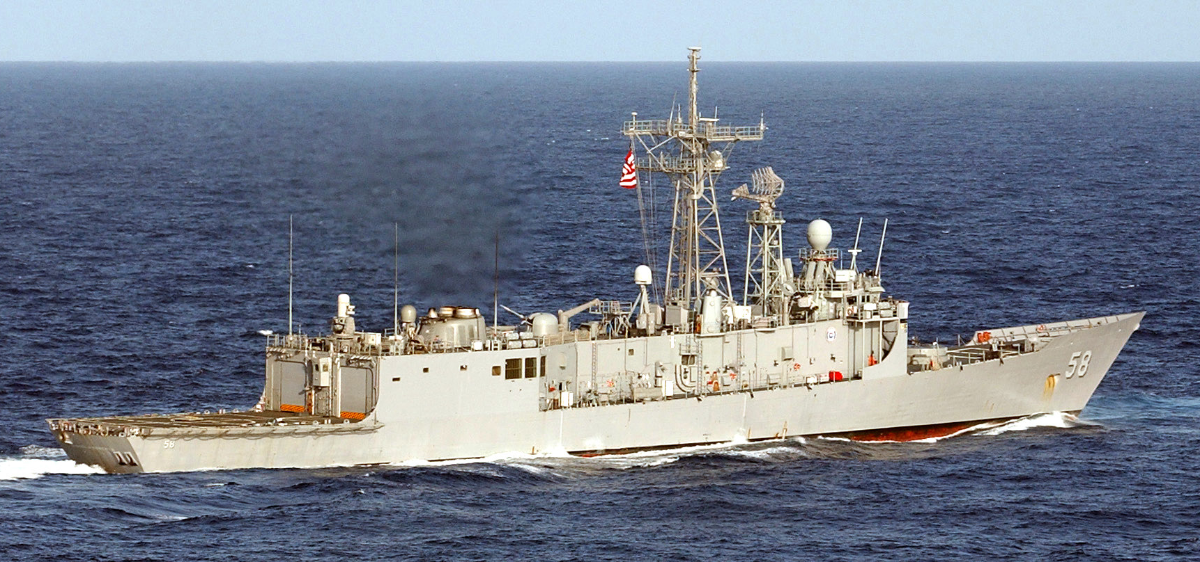
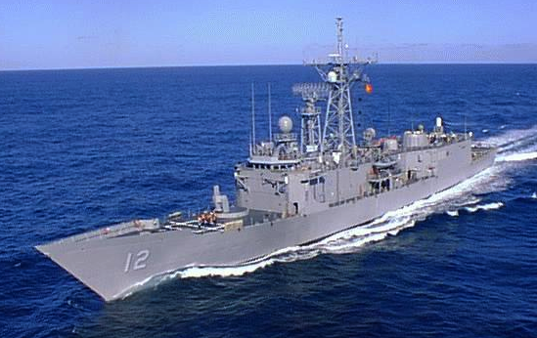
Ένα παράδειγμα: USS Oliver Hazard Perry (FFG-7) Class Frigate
Hull form characteristics:
LOA = 453 ft
LPP = 408 ft
T = 14,35 ft (at section of maximum area)
B = 45,17 ft
C_{P} = 0,594
C_{M} = 0,745 (at section of maximum area)
Displ = 3345 LT_{SW} (bare hull to DWL)
Notes:
Lpp/B = 9
Lpp/T = 28.4
B/T = 3.14

Slide 25
Γεωμετρικά χαρακτηριστικά της γάστρας των πλοίων
1 Κατηγορίες πλοίων
Με βάση την αποστολή και τον τρόπο πλεύσης τους
2 Το πλοίο σε μία και σε καμία διάσταση
Βασικές διαστάσεις πλοίων και συντελεστές γάστρας
3 Το πλοίο σε δύο διαστάσεις
Ναυπηγικά σχέδια – Table of offsets
4 Το πλοίο σε τρεις διαστάσεις
Σχεδιαστικά προγράμματα στη ναυπηγία

Slide 26
Οι τομές της γάστρας σε 3 επίπεδα δημιουργούν 3 ομάδες «ναυπηγικών γραμμών»:
Waterlines
Stations
Buttock Lines

Slide 27
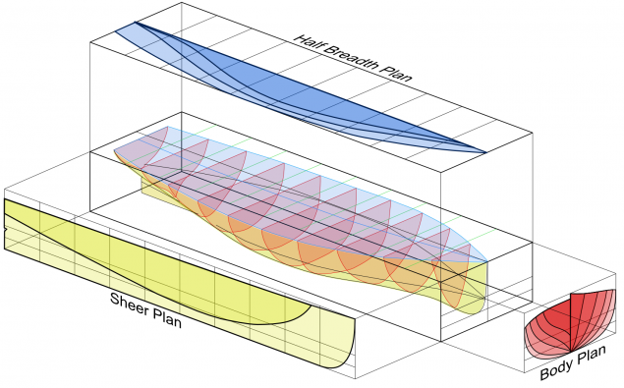
Ναυπηγικά σχέδια: οι προβολές των τομών του πλοίου στα 3 επίπεδα σχεδίασης
Σχέδιο ισάλων επιφανειών
(half-breadth plan)
Σχέδιο
εγκάρσιων
τομών
(body plan)
Σχέδιο
διαμήκων τομών
(sheer plan)

Slide 28
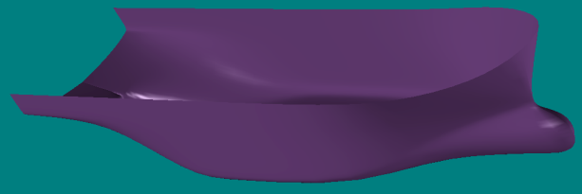
Ένα παράδειγμα: Περιγραφή της γάστρας (hull) ενός container-ship

Slide 29
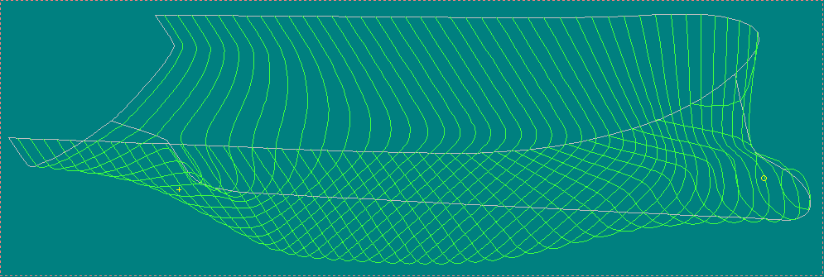
Κόβοντας το πλοίο ως το επίπεδο (yz) παράγονται οι εγκάρσιες τομές (stations)

Slide 30
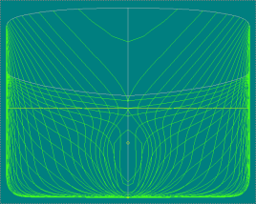
Κόβοντας το πλοίο ως το επίπεδο (yz) παράγονται οι εγκάρσιες τομές (stations)

Slide 31
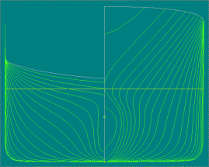
Κόβοντας το πλοίο ως το επίπεδο (yz) παράγονται οι εγκάρσιες τομές (stations)

Slide 32
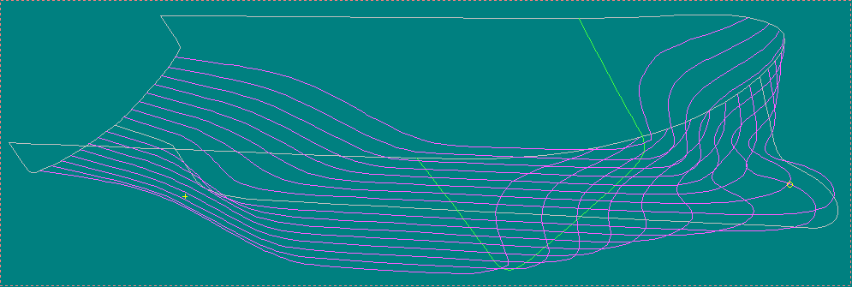
Κόβοντας το πλοίο ως προς το επίπεδο (xy) παράγονται οι διαμήκεις τομές (buttock lines)

Slide 33
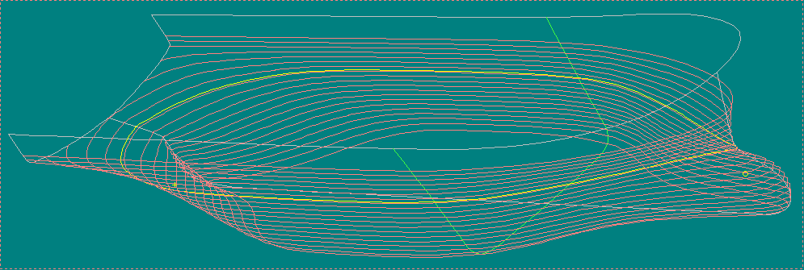
Κόβοντας το πλοίο ως προς το επίπεδο (xz) παράγονται οι ίσαλοι επιφάνειες (waterlines)

Slide 34
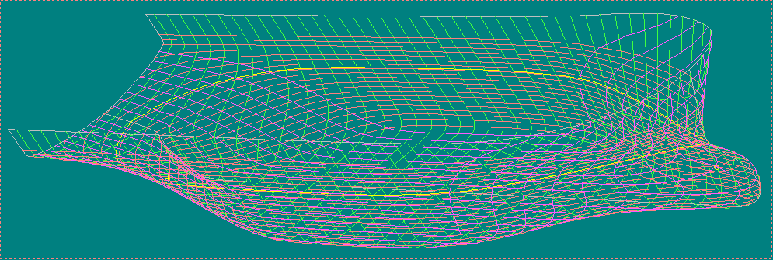
Η γάστρα του πλοίου όπως περιγράφεται από το σύνολο των ναυπηγικών γραμμών

Slide 35
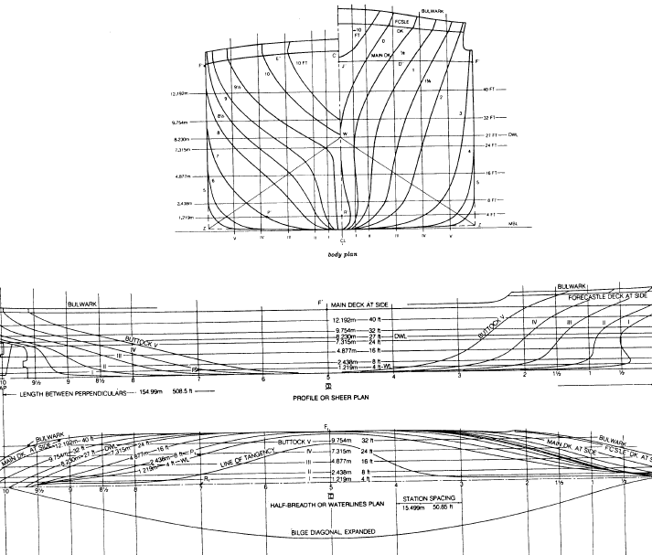
Τα ναυπηγικά σχέδια δεν είναι πάντα εύχρηστα στους υπολογισμούς

Slide 36
Τα ναυπηγικά σχέδια δεν είναι πάντα εύχρηστα στους υπολογισμούς
Παράδειγμα:
Υπολογίστε το εμβαδό της ισάλου επιφάνειας του πλοίου σε βύθισμα 8.23 m.

Slide 37
Τα ναυπηγικά σχέδια δεν είναι πάντα εύχρηστα στους υπολογισμούς
Παράδειγμα:
Υπολογίστε το εμβαδό της ισάλου επιφάνειας του πλοίου σε βύθισμα 8.23 m.
Ημι-ίσαλος γραμμή σε βύθισμα 8.23 m

Slide 38
Τα ναυπηγικά σχέδια δεν είναι πάντα εύχρηστα στους υπολογισμούς
Παράδειγμα:
Υπολογίστε το εμβαδό της ισάλου επιφάνειας του πλοίου σε βύθισμα 8.23 m.
Ίσαλος επιφάνεια σε βύθισμα 8.23 m

Slide 39
Τα ναυπηγικά σχέδια δεν είναι πάντα εύχρηστα στους υπολογισμούς
1 Τα ναυπηγικά σχέδια δεν προσφέρουν ακρίβεια σε όλες
τις κλίμακες σχεδίασης.
2 Οι μαθηματικοί υπολογισμοί (εμβαδά, κέντρα επιφανειών, όγκοι, κλπ) είναι δύσκολο να γίνουν αποκλειστικά από τη γεωμετρία των ναυπηγικών γραμμών.

Slide 40
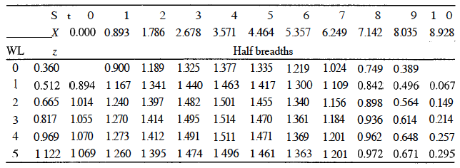
Table of offsets: διακριτά σημεία αντί για συνεχείς γραμμές

Slide 41
Table of offsets: διακριτά σημεία αντί για συνεχείς γραμμές
Εγκάρσιοι σταθμοί (ανά μήκος πλοίου)

Slide 42
Table of offsets: διακριτά σημεία αντί για συνεχείς γραμμές
Ίσαλοι επιφάνειες (ανά βύθισμα)

Slide 43
Table of offsets: διακριτά σημεία αντί για συνεχείς γραμμές
Διακριτά σημεία των ισάλων γραμμών

Slide 44
Ένα παράδειγμα...
Υπολογίστε το εμβαδό της ισάλου επιφάνειας του πλοίου σε βύθισμα 0,36 m από τη γραμμή σχεδίασης (BL).

Slide 45
Υπολογίστε το εμβαδό της ισάλου επιφάνειας του πλοίου σε βύθισμα 0,36 m από τη γραμμή σχεδίασης (BL).

Slide 46
Υπολογίστε το εμβαδό της ισάλου επιφάνειας του πλοίου σε βύθισμα 0,36 m από τη γραμμή σχεδίασης (BL).
y [m]
x [m]

Slide 47
Υπολογίστε το εμβαδό της ισάλου επιφάνειας του πλοίου σε βύθισμα 0,36 m από τη γραμμή σχεδίασης (BL).
y [m]
x [m]

Slide 48
Υπολογίστε το εμβαδό της ισάλου επιφάνειας του πλοίου σε βύθισμα 0,36 m από τη γραμμή σχεδίασης (BL).
y [m]
x [m]

Slide 49
Το πρόβλημα δεν έχει ακόμα επιλυθεί !
Υπολογίστε το εμβαδό της ισάλου επιφάνειας του πλοίου σε βύθισμα 0,36 m από τη γραμμή σχεδίασης (BL).
y [m]
Πώς θα υπολογίσουμε
το εμβαδό του σχήματος;
x [m]

Slide 50
Οι υπολογισμοί τέτοιων επιφανειών (όγκων, ροπών, κλπ) γίνονται με μεθόδους της αριθμητικής ανάλυσης.
y
y₂
y₃
y₁
y₄
y₅
x
x₁
x₂
x₃
x₄
x₅
Δx
$$\text{A}\text{n}\text{ = }\text{h}\text{ ∙ }\left(\frac{\text{y}\text{1}}{\text{2}}\text{ + }\text{y}\text{2}\text{ + … + }\text{yn}\text{−1 +} \frac{\text{y}\text{n}}{\text{2}}\right)$$
όπου:
$$\text{h}\text{ =} \frac{\text{x}\text{n}\text{ − }\text{x}\text{1}}{\text{n}\text{ − 1}}$$

Slide 51
Οι υπολογισμοί τέτοιων επιφανειών (όγκων, ροπών, κλπ) γίνονται με μεθόδους της αριθμητικής ανάλυσης.
y
y_{n-1}
y₂
y_{n}
y₁
y₃
h
h
. . .
h
x₁
x₂
x₃
x_{n-1}
x_{n}
x
$$\text{A}\text{n}\text{ = }\frac{\text{h}}{\text{3}} \text{∙ (}\text{y}\text{1}\text{ + 4}\text{y}\text{2}\text{ + 2}\text{y}\text{3}\text{ + 4}\text{y}\text{4}\text{ + }\text{2}\text{y}\text{5}\text{ + … + 4}\text{yn}\text{−1 + }\text{y}\text{n}\text{)}$$
$$\text{h}\text{ =} \frac{\text{x}\text{n}\text{ − }\text{x}\text{1}}{\text{n}\text{ − 1}}$$
, με n = 3, 5, 7, ... (περιττός αριθμός)
όπου

Slide 52
Πώς περιγράφεται ένα πλοίο εξωτερικά;
Γεωμετρικά χαρακτηριστικά της γάστρας των πλοίων
Ναυπηγία – ΝΔ ΙV (Μαχ) 8ο Εξάμηνο
Διάλεξη 9η

